Slide 1
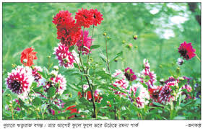
স্বাগতম
মোঃ ইব্রাহীম
সিনিয়র শিক্ষক
মাধবপুর দরগাহ বাড়ী পৌর দাখিল মাদ্রাসা
মাধবপুর,হবিগগঞ্জ ।

Slide 2
১-
শ্রেণীঃনবম–দশম
বিষয়ঃবাংলা -২য়
তৃতীয় পরিচ্ছেদ
পাঠ – সংখ্যাবাচক শব্দ

Slide 3
এই পাঠ শেষে শিক্ষার্থিরাঃ
(1) সংখ্যা বাচক শব্দ কি তা বর্ণনা করতে পারবে।
(২) সংখ্যা বাচক শব্দের প্রকারভেদ লিখতে পারবে।

Slide 4
অংকবাচক
এক , দুই , তিন , চার ,পাঁচ , ছয় , সাত ।

Slide 5
গণনা/পরিমাণ বাচক ।
সাতটি দিন । চার গুন, পাঁচ গুন, দশ গুন
তিন ভাগের এক ভাগ ,

Slide 6
ক্রমবাচক
প্রথম
দ্বিতীয়
তৃতীয়

Slide 7
তারিখ বাচক
পহেলা
দোসরা
তেসরা

Slide 8
দলীয় কাজ
ক্রমবাচক ও তারিখ বাচক এর পার্থক্য লিখ ।

Slide 9
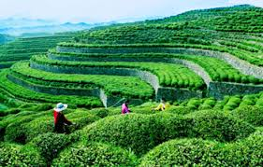
বাড়ীর কাজ
এক হতে বিশ পর্যন্ত সংখ্যার অংকবাচক,গণনাবাচক ,পূরণবাচ্‌ তারিখবাচক রূপ লিখে আনবা

Slide 10
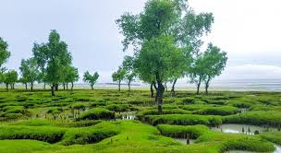
ধন্যবাদ

